Slide 1
Октябрь

Slide 2
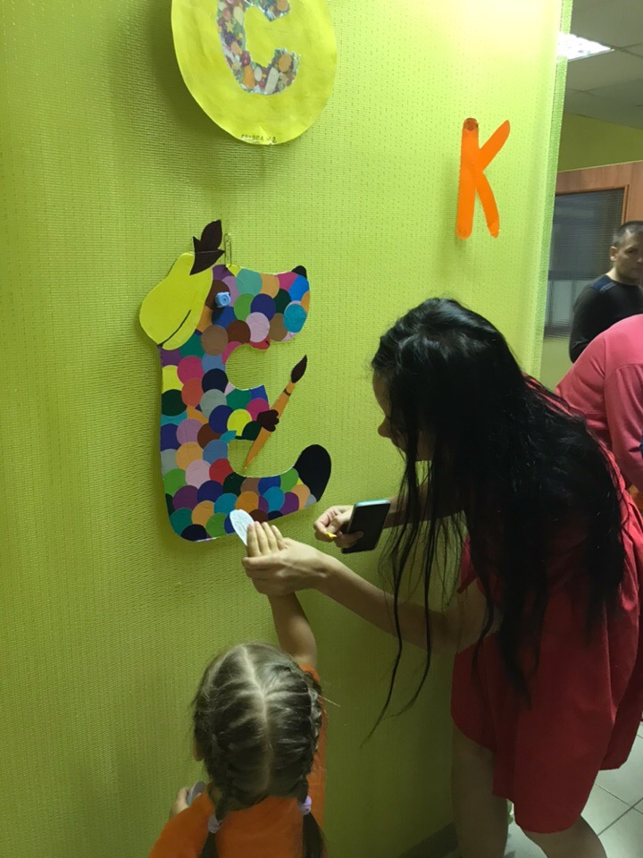
В честь Дня Здоровья прошла совместная зарядка с родителями

Slide 3
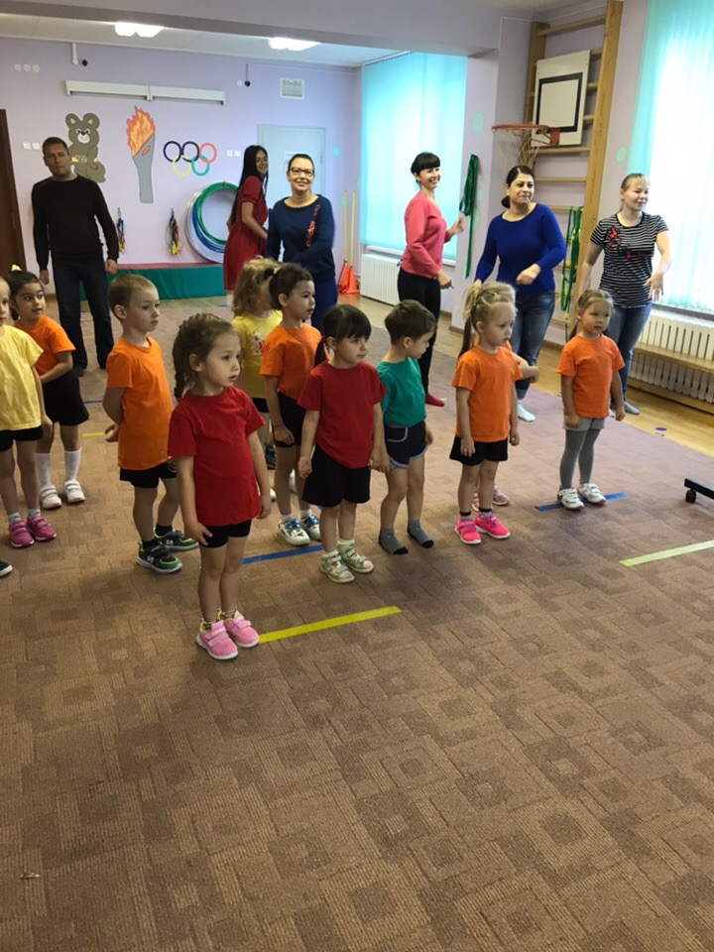

Slide 4
Настольные игры - любимый вид занятий

Slide 5
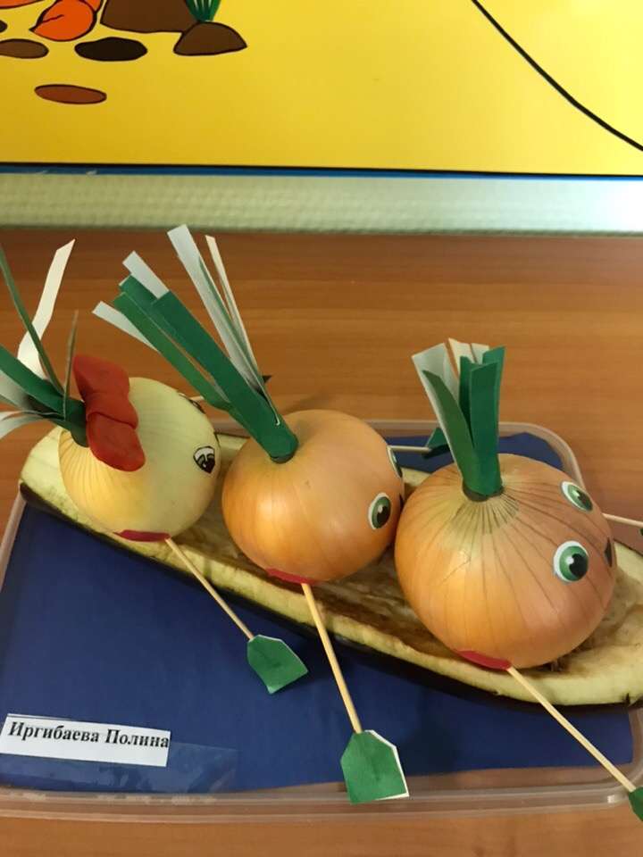
Поделки на выставку «Золотая осень»

Slide 6
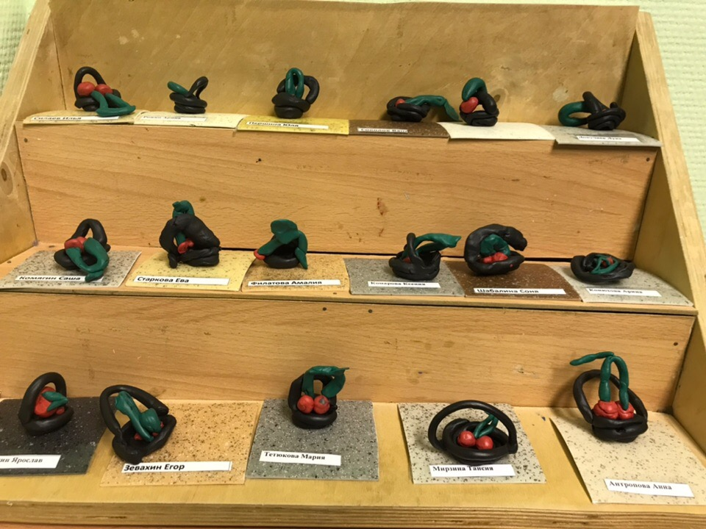
Лепка лебедя и корзинки с вишней

Slide 7
Занятие по рисованию методом отпечатков

Slide 8
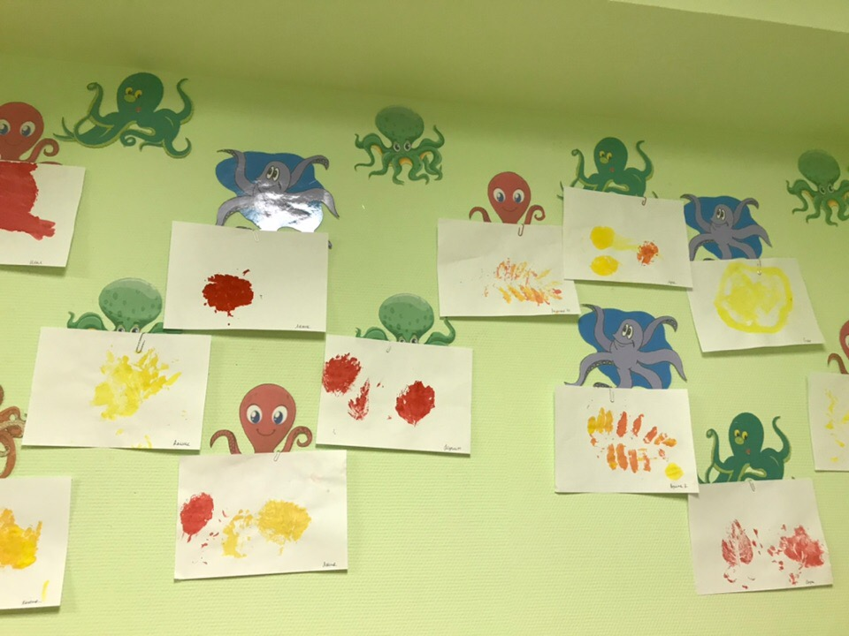

Slide 9
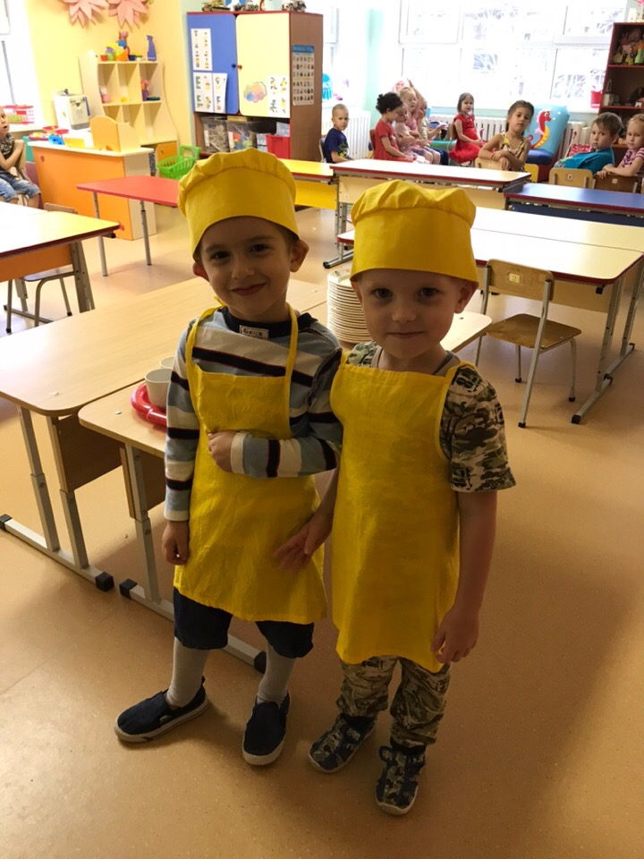
Дежурство по столовой

